Slide 1

遠星迴聲
Echoes of Distant Stars
你終於能回家了。
但那個等你的人，還在另一顆星球。
單人科幻冒險
異星求生、營地經營與跨物種友情
合作概念提案
概念示意
Notes:
資料來源：使用者提供《遠星迴聲》遊戲主題與創意概念報告.txt，2026-09-23。
一句話介紹：墜落異星的工程師，靠探索與修復尋找歸途，卻在與外星生命「迴」的相處中重新理解陪伴。英文名稱依文件為暫定。插圖由內建 imagegen 生成，屬氛圍提案，不代表實機或定案角色外觀。

Slide 2
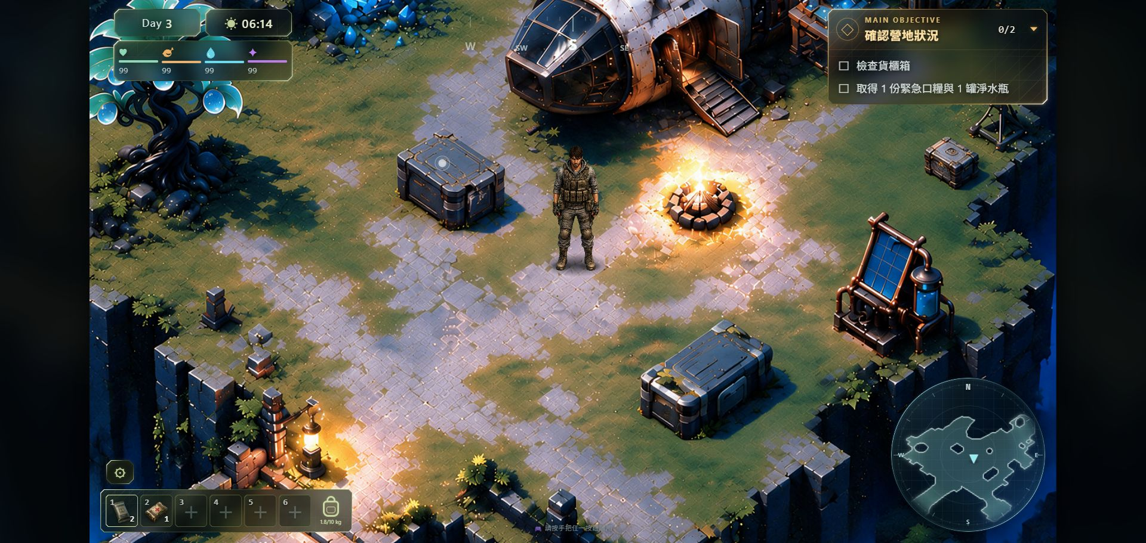
玩家的一天：帶著目的探索，帶著收穫回家
今天先修供水，
還是追查未知訊號？
固定 45° 等角視角
在補給、探索與工程之間
做出每天的選擇。
開發中實機畫面／營地與 HUD
01 探索
02 安頓
03 修復
04 發現
尋找食物、零件與線索
種植、烹飪，照顧營地
完成工程，打開新路徑
帶著新線索再次出發
Notes:
資料來源：使用者提供《遠星迴聲》遊戲主題與創意概念報告.txt，2026-09-23。
依文件第二、三、五、九、十一節整理核心循環。營地穩定後，基礎生存逐步自動化，讓注意力轉向探索、關係與大型工程。截圖取自 2026-09-23 本機運行版本 http://127.0.0.1:3000/，展示目前營地、角色與 HUD。下方循環是設計方向，不宣稱所有系統均已完成。

Slide 3

與「迴」建立語言，也建立牽掛
沒有共同語言的朋友
交換物品、模仿動作、拼出符號含義。
理解會出錯，信任靠共同生活累積。
一段尚未發出的回聲
收到的求救訊號，可能來自未來的自己。
當時間真相浮現，早期線索有了新意義。
回家之後，故事仍有下一個選擇。
情境概念示意／角色外觀未定案
Notes:
資料來源：使用者提供《遠星迴聲》遊戲主題與創意概念報告.txt，2026-09-23。
依文件第四、六、七、八、十六節。迴是有自身目的的另一位故事主角。時間訊號來源與拯救途徑尚保留可能性，本頁以「可能」呈現。避免將尚未定案的分支設定包裝成完成劇情。概念插圖由內建 imagegen 生成，人物與迴的外觀均非定案。

Slide 4
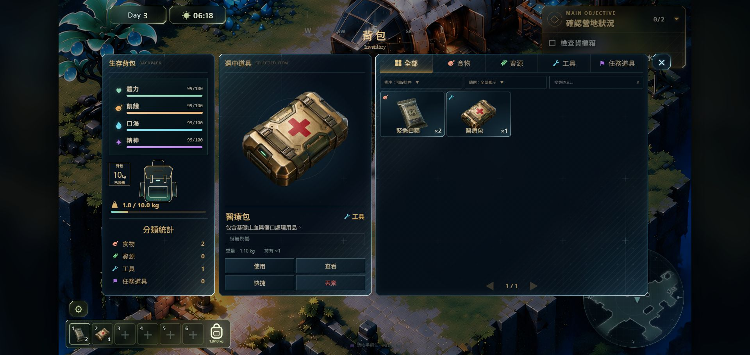
合作起點：一段能讓玩家在意「迴」的試玩
建議先驗證的體驗
建立第一個營地
完成一次修復
與「迴」第一次成功交流
收到一段矛盾的訊號
合作討論重點
敘事與關卡共同打磨
美術演出與試玩回饋
開發中實機畫面／背包與生存狀態 UI
預期定位：中型規模的單人敘事生存冒險
先確認玩家是否願意留下，再一起定義製作範圍與合作分工。
Notes:
資料來源：使用者提供《遠星迴聲》遊戲主題與創意概念報告.txt，2026-09-23。
產品定位依文件第十四節。試玩順序與合作討論項目是本簡報建議，並非已承諾的交期、預算或合作條件。現有背包截圖來自 2026-09-23 本機運行版本，僅證明展示的 UI 存在，不推論完整生存或敘事系統皆已完成。建議合作對象評估第一次交流的可理解性與情感效果，再定義試玩範圍。

